Slide 1
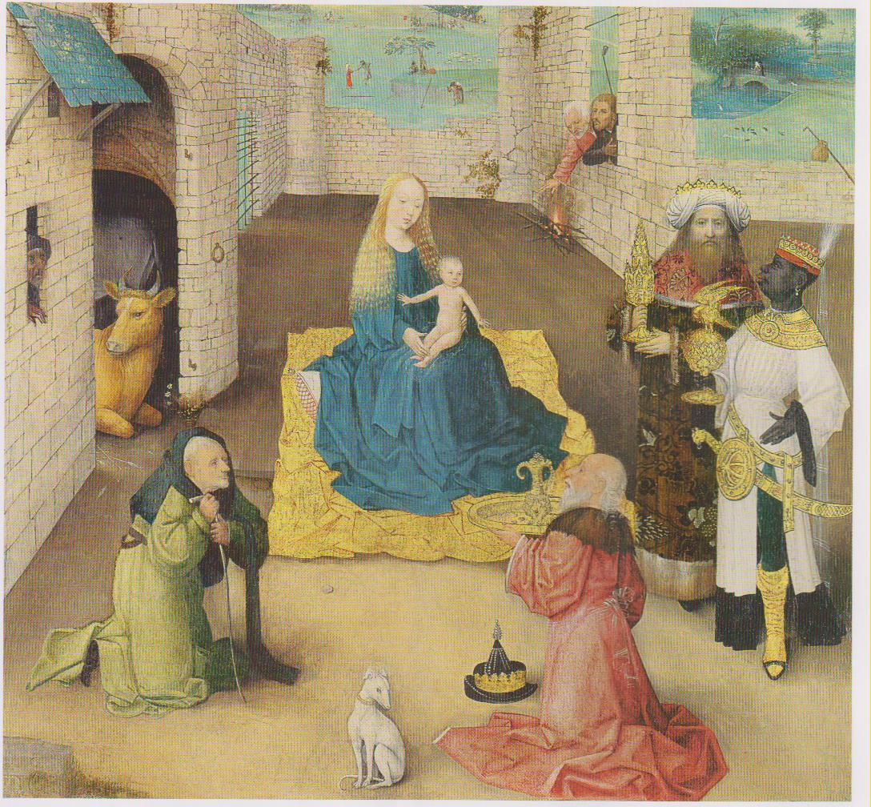
Adorazione dei Magi, 1470-1475, olio su tavola, New York, Metropolitan Museum

Slide 2
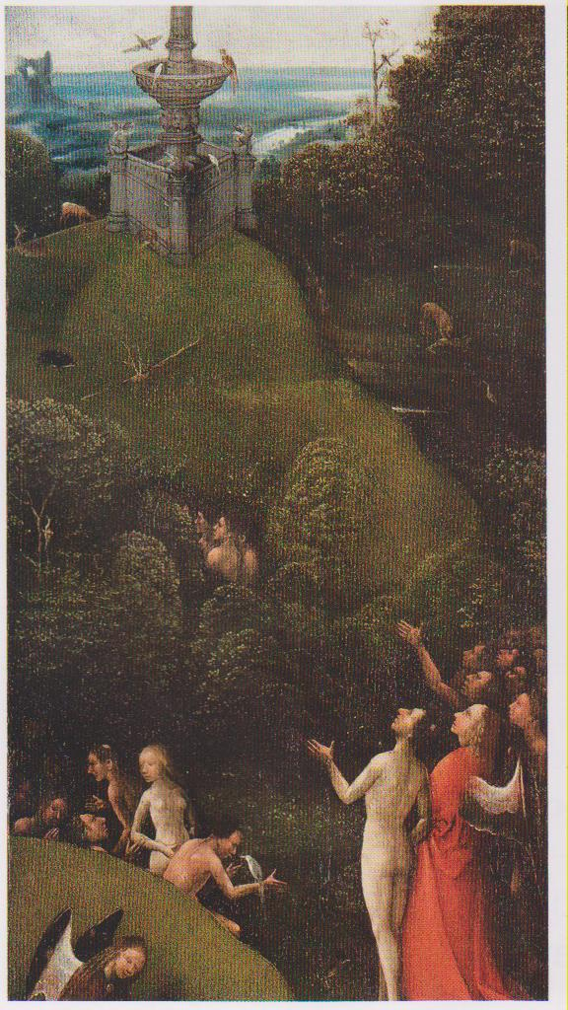
Visioni dell’Aldilà, 1500-1503, olio su tavola, particolari, Venezia, Palazzo Grimani

Slide 3
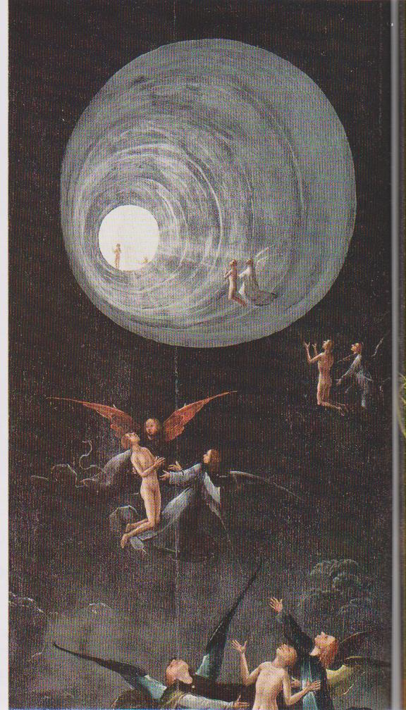
Visioni dell’Aldilà, 1500-1503, olio su tavola, particolari, Venezia, Palazzo Grimani

Slide 4
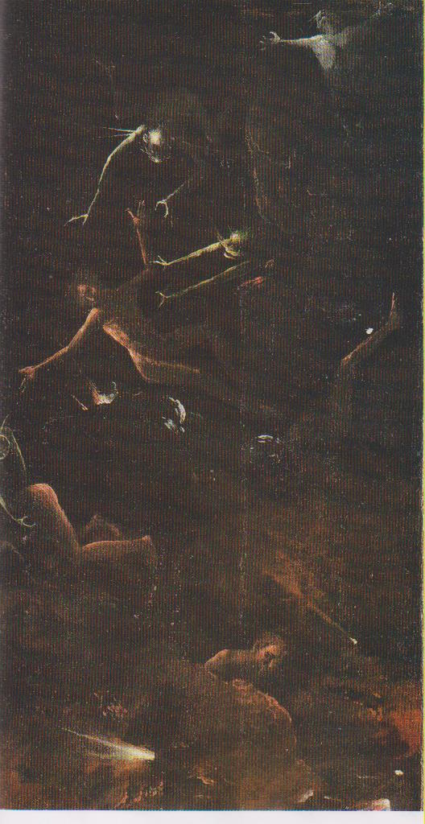
Visioni dell’Aldilà, 1500-1503, olio su tavola, particolari, Venezia, Palazzo Grimani

Slide 5
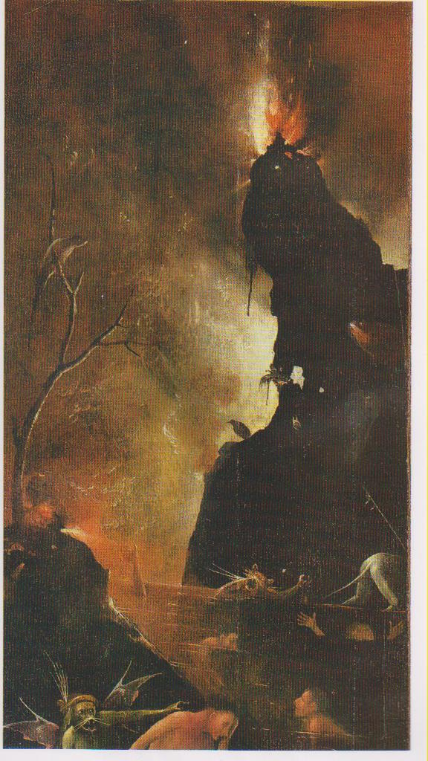
Visioni dell’Aldilà, 1500-1503, olio su tavola, particolari, Venezia, Palazzo Grimani

Slide 6
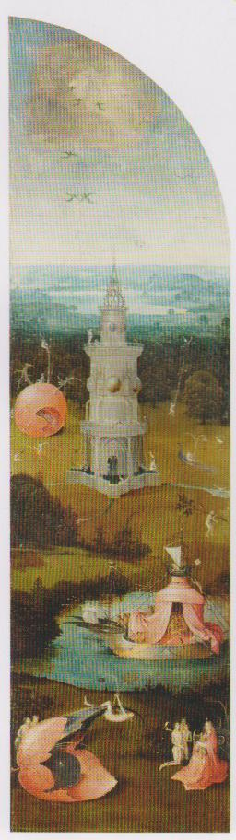
Giudizio Universale, 1486, olio su tavola, Bruges, Goeningemuseum

Slide 7
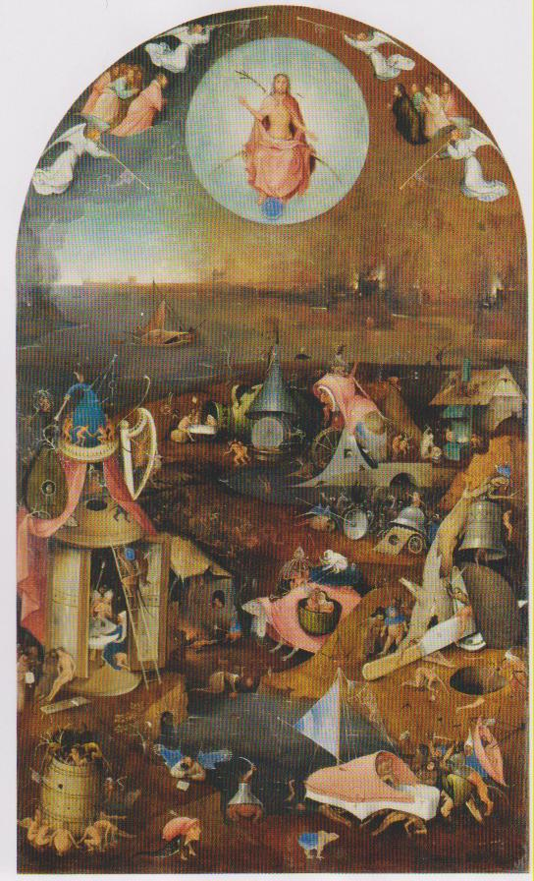
Giudizio Universale, 1486, olio su tavola, Bruges, Goeningemuseum

Slide 8
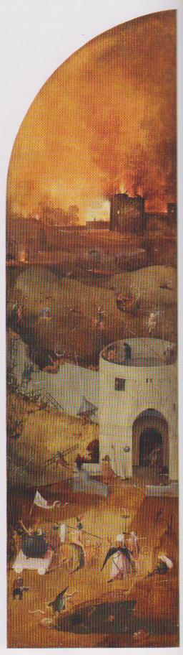
Giudizio Universale, 1486, olio su tavola, Bruges, Goeningemuseum

Slide 9
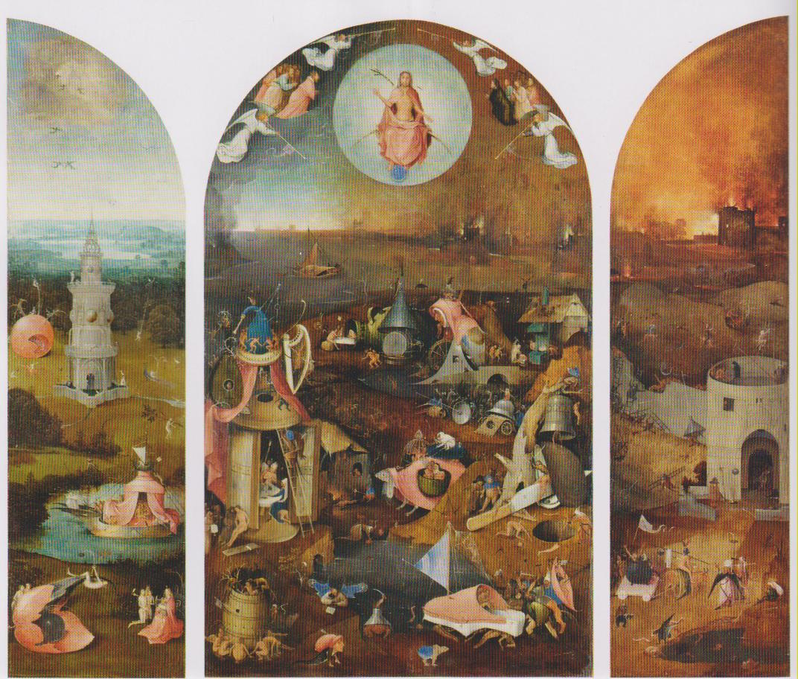
Giudizio Universale, 1486, olio su tavola, Bruges, Goeningemuseum

Slide 10
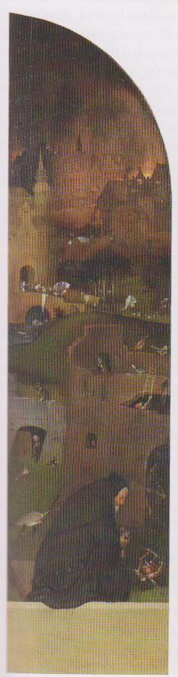
Trittico di Santa Giuliana, 1495-1505, olio su tavola, Venezia, Galleria dell’Accademia

Slide 11
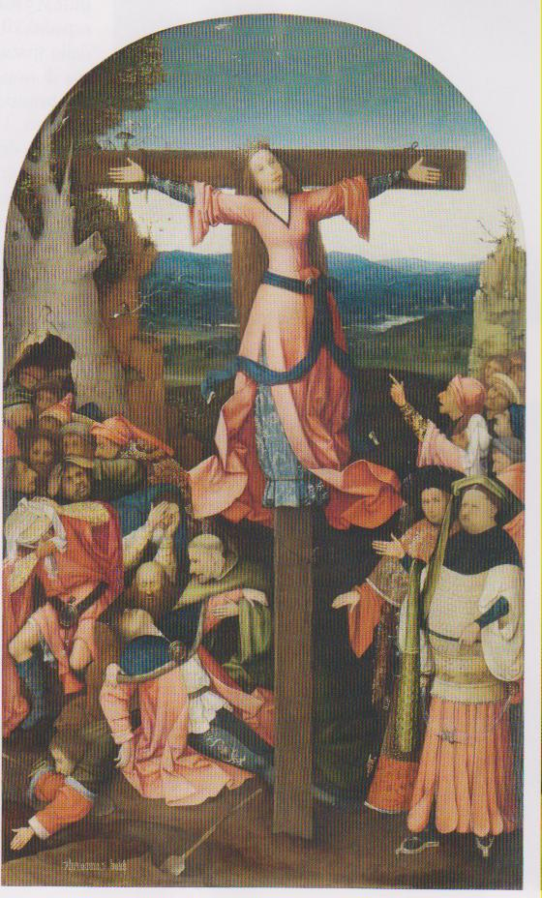
Trittico di Santa Giuliana, 1495-1505, olio su tavola, Venezia, Galleria dell’Accademia

Slide 12
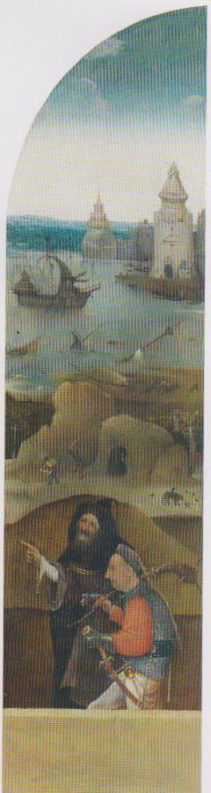
Trittico di Santa Giuliana, 1495-1505, olio su tavola, Venezia, Galleria dell’Accademia

Slide 13
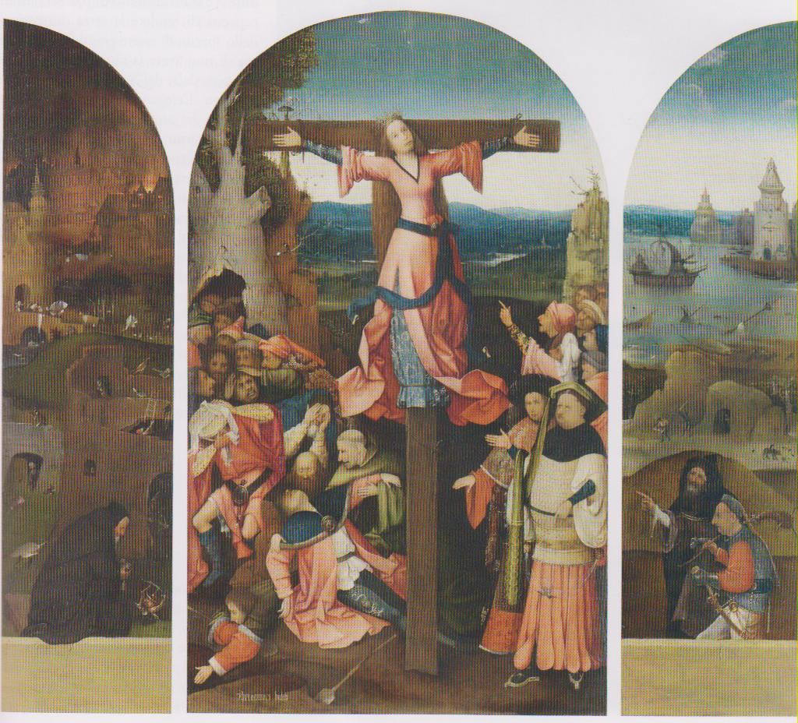

Slide 14
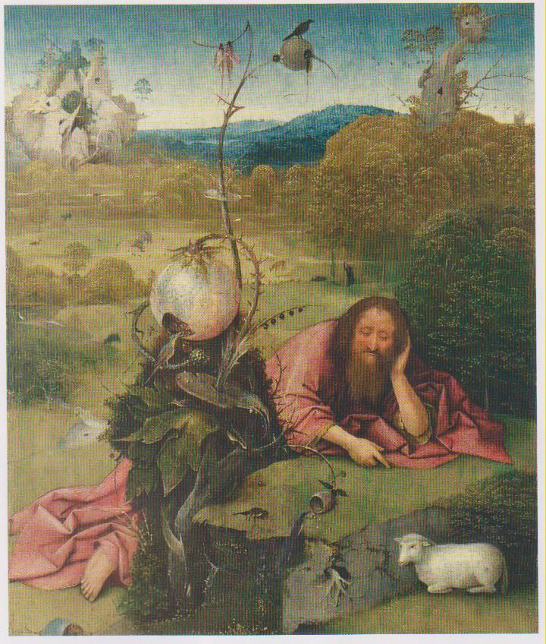
San Giovanni Battista, 1489 circa, olio su tavola, Madrid, Museo Lazaro Galdiano,

Slide 15
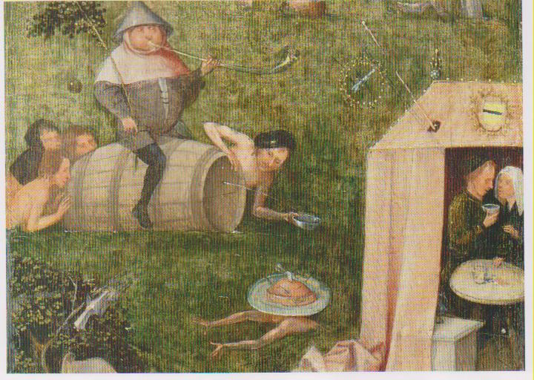
Allegria dei piaceri, 1494, olio su tavola, New Haven, Yale University Art Gallery

Slide 16
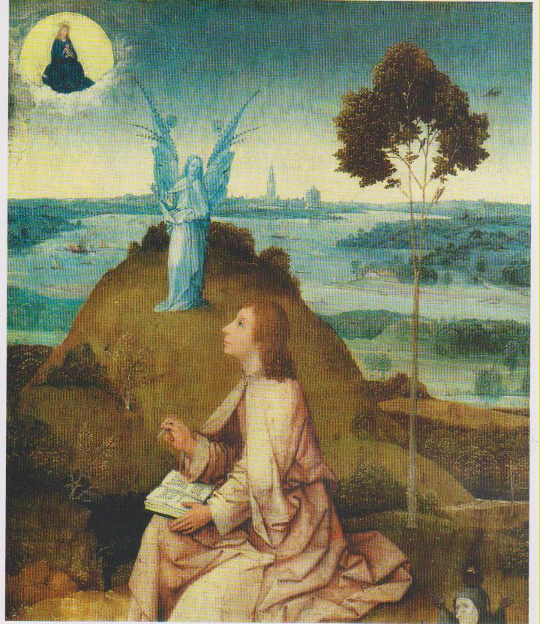
San Giovanni a Ptmos, 1500-1505, olio su tavola, particolare, Berlino, Staatlichen Museen

Slide 17
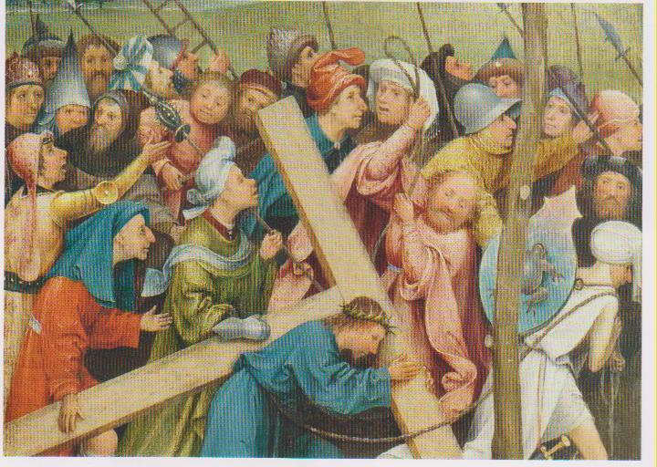
Salita al Calvario, 1490-510, olio su tavola, particolare, Vienna, Kunsthistorisches Museum

